Slide 1



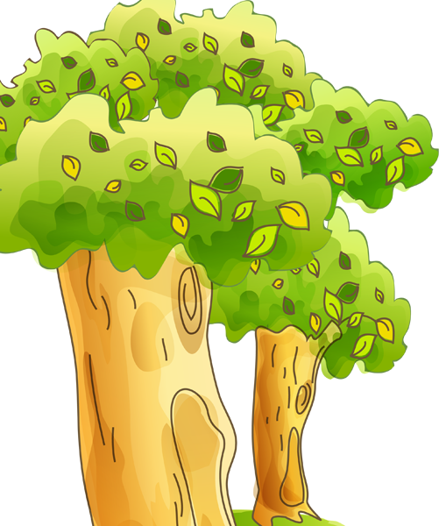
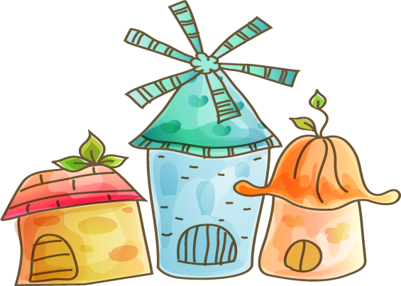
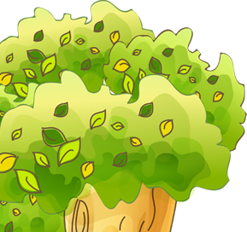
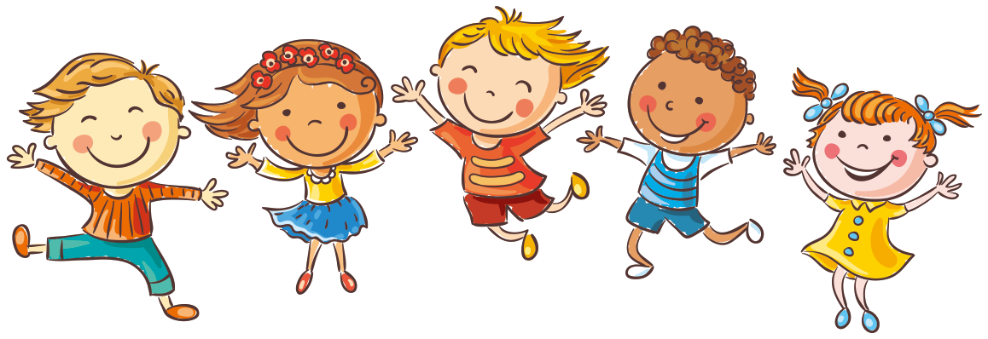
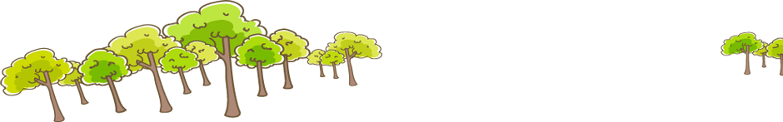

Slide 2
Yêu cầu cần đạt
- Kết nối được các kiến thức đã học về nơi sống của thực vật và động vật trong bài học và ngoài thiên nhiên.
- Có ý thức bảo vệ môi trường sống của thực vật và động vật.
- Có ý thức gữ an toàn khi tiếp xúc với các cây và con vật ngoài thiên nhiên.

Slide 3


Slide 4
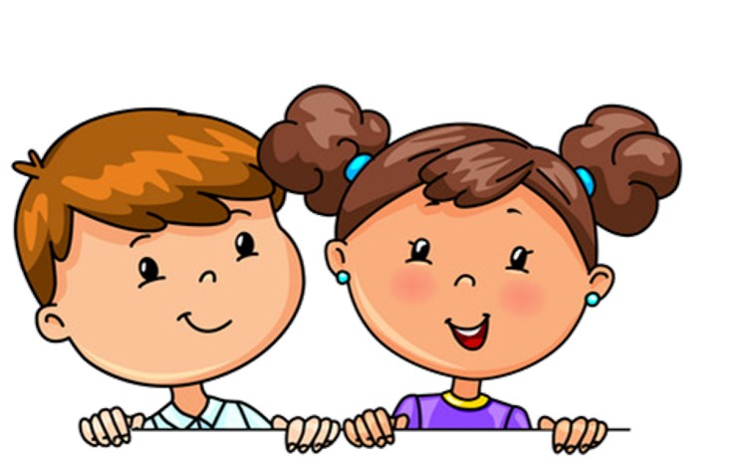
Em đã quan sát thấy những gì?

Slide 5

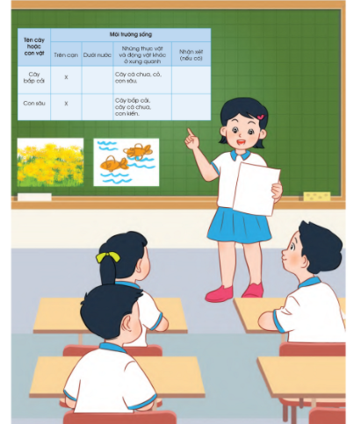

Thảo luận nhóm
Mỗi nhóm báo cáo về kết quả điều tra thực vật, động vật sống ở môi trường trên cạn, môi trường dưới nước.

Slide 6
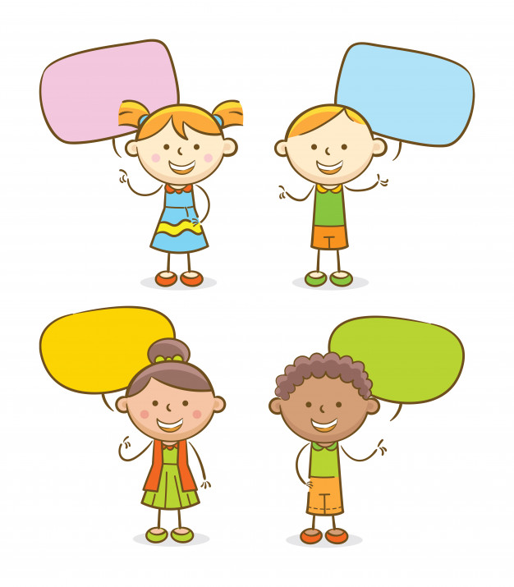
Chia sẻ trước lớp

Slide 7

Hoạt động sau giờ học
Em hãy tiếp tục tìm hiểu các loài thực vật, động thực vật xung quanh mình nhé!

Slide 8
